Slide 1
Lancement officiel de la plateforme d’informations environnementales et du site web du fem - cameroun
PROPOS INTRODUCTIF
Douala, 07-09 Juillet 2016

Slide 2
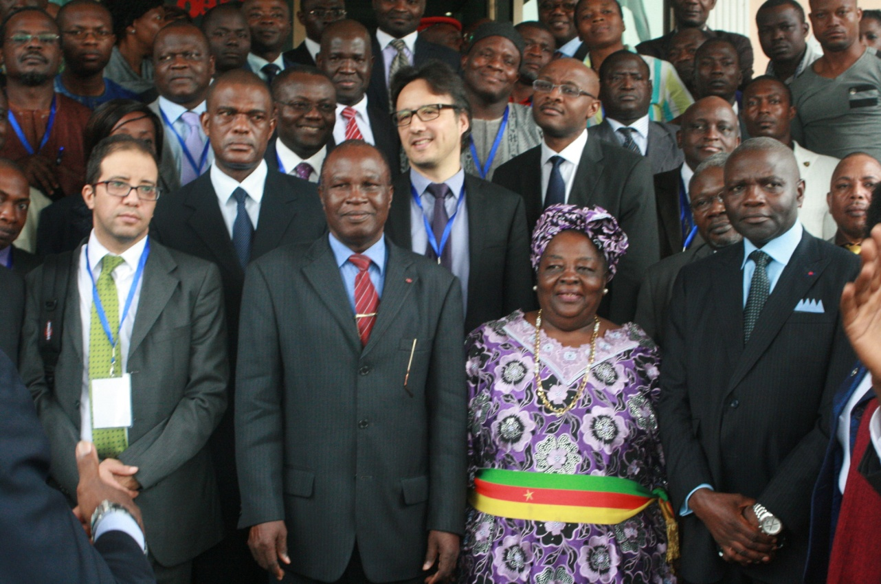
GENESE
Une priorité
dans le
portefeuille
des projets
du FEM5

Slide 3
DEMARCHE D’ELABORATION (1)
Capitaliser les acquis
des plateformes et réseaux de coordination
existants
CN-FEM
ADIE
PRGIE
REFADD
Plateforme des points focaux des conventions au MINEPDED

Slide 4
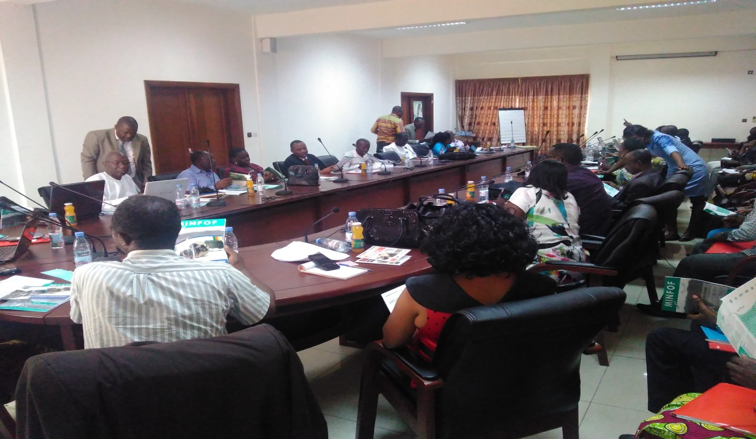
DEMARCHE D’ELABORATION (2)
Consultations des parties prenantes

Slide 5
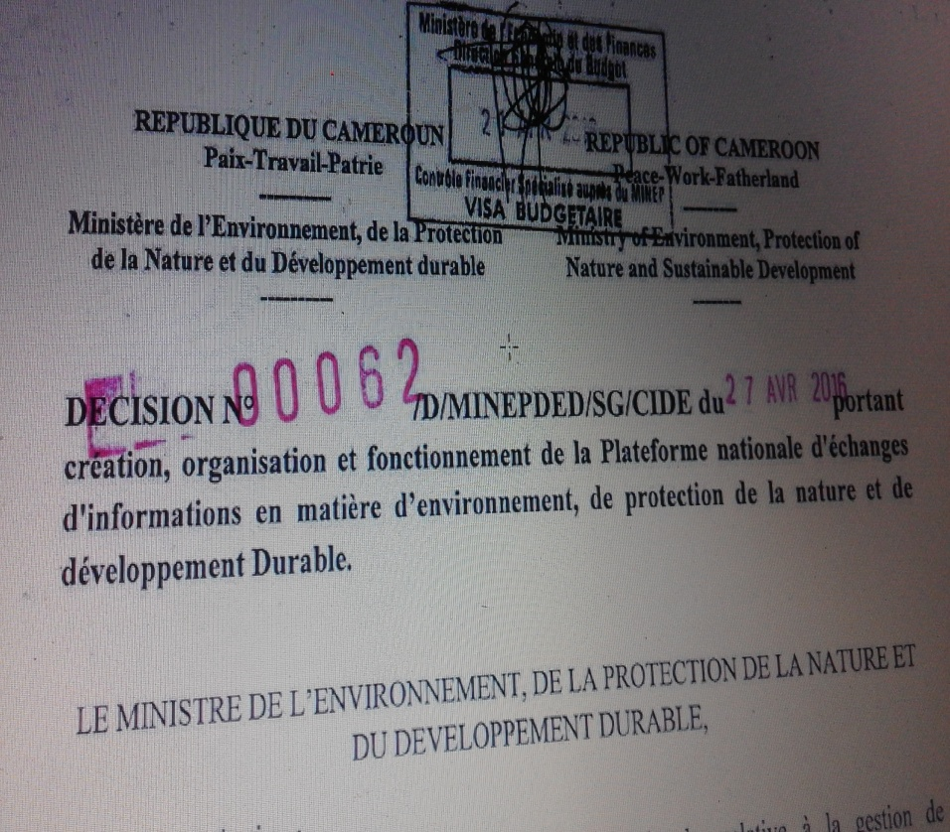
DEMARCHE D’ELABORATION (3)
Ancrage institutionnel
et juridique
loi n° 96/12 du 5 aout 1996 portant loi-cadre relative a la gestion de l’environnement :
ARTICLE 6.- (1) Toutes les institutions publiques et privées sont tenues, dans le cadre de leur compétence, de sensibiliser l’ensemble des populations aux problèmes de l’environnement. (2) Elles doivent par conséquent intégrer dans leurs activités des programmes permettant d’assurer une meilleure connaissance de l’environnement.
Mise en place par décision ministérielle
RAIE/PNUE: assurer et à améliorer l’accès à l’information et à la connaissance
UNEP LIVE: uneplive@unep.org Indicator Reporting Information System (IRIS)

Slide 6
CONFIGURATION SCHEMATIQUE DE LA PLATEFORME

Slide 7
CONFIGURATION SCHEMATIQUE DE LA PLATEFORME

Slide 8
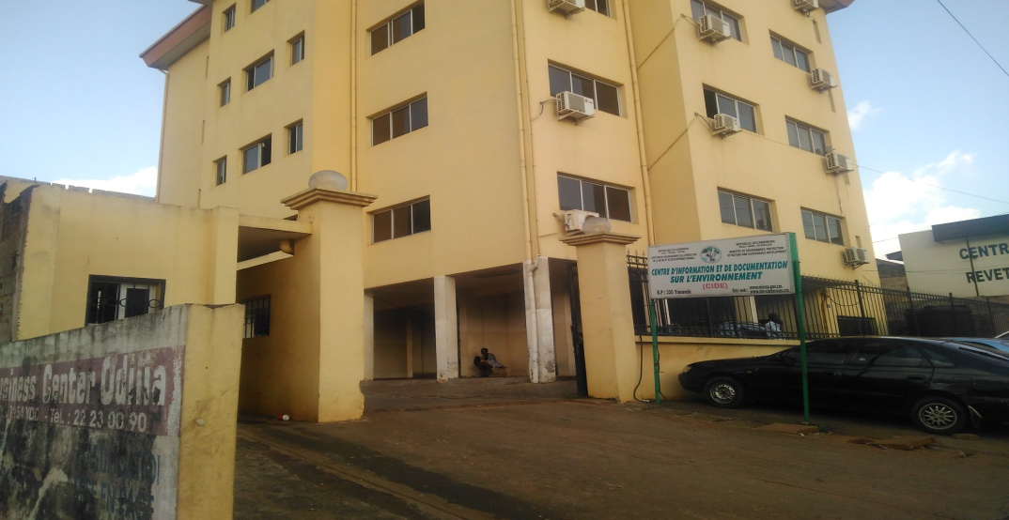
DISPOSITIONS PRISES POUR OPERATIONNALISER LA PLATEFORME
1. Formation sur le modèle fonctionnel
2. Renforcement des capacités opérationnelles et de coordination du CIDE
(Politique nationale de GIE, technologies appropriées, au service des sites et besoins institutionnels, configuration du système, maintenance, etc.)
3. Charte de fonctionnement
4. Site Web de la plateforme
5. Site Web du FEM-Cameroun
6. Indicateurs AMEs

Slide 9
INDICATEURS AMEs
Rotterdam convention

Slide 10
Site Web FEM - Cameroun: source d’informations précieuses pour la plateforme
Domaines d’interventions | Nombre de projets | Financements FEM (en dollars US)
Biodiversité | 13 | 30,941,795
Changements climatiques | 06 | 8,023,484
Dégradation des terres | 01 | 6,000,000
Polluants Organiques Persistants | 03 | 5,209,000
Projets multifocaux | 05 | 12,720,259
Total | 28 | 63,094,538

Slide 11
Liens utiles
www.gef-cameroon.org
www.thegef.org
www.unep.org
www.minep.gov.cm
uneplive@unep.org
Projetcb2@gmail.com
Je vous remercie.

